Slide 1
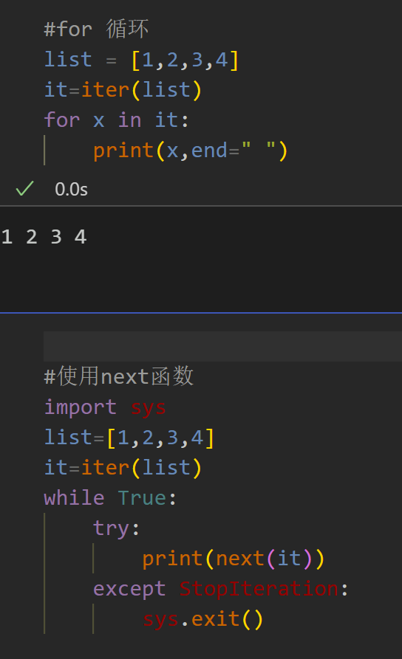
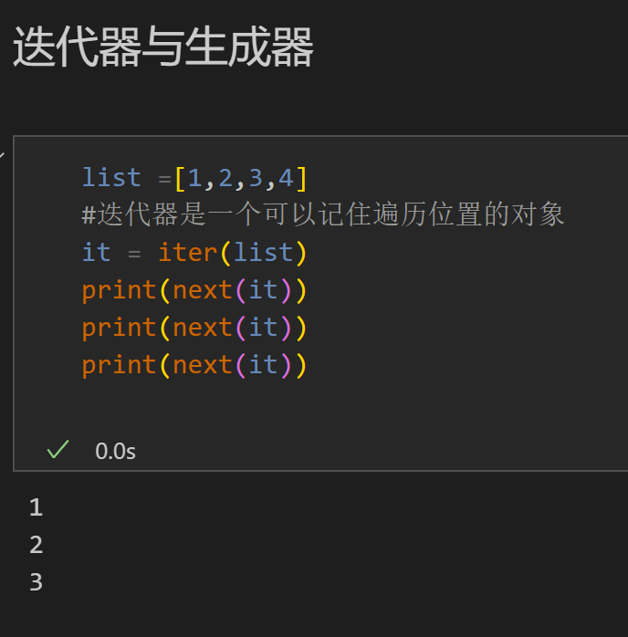
Python迭代器与生成器
1、迭代器

Slide 2
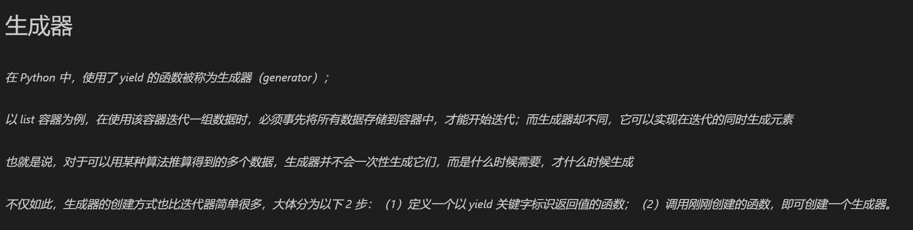
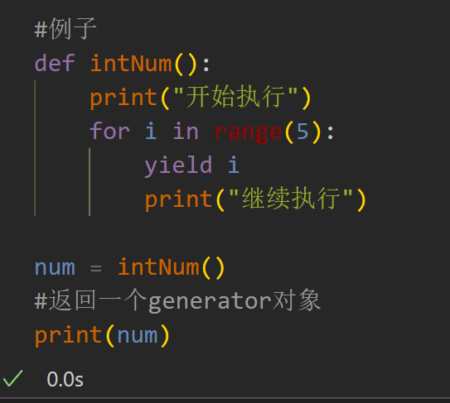
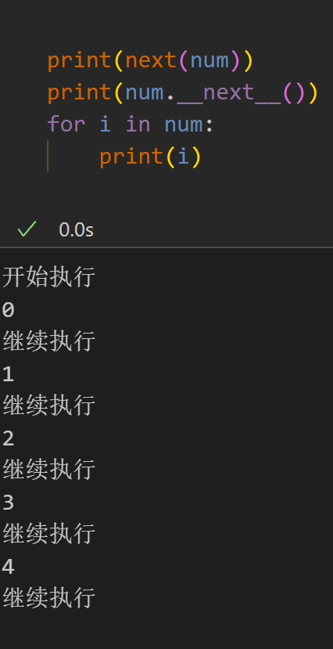
2、生成器

Slide 3
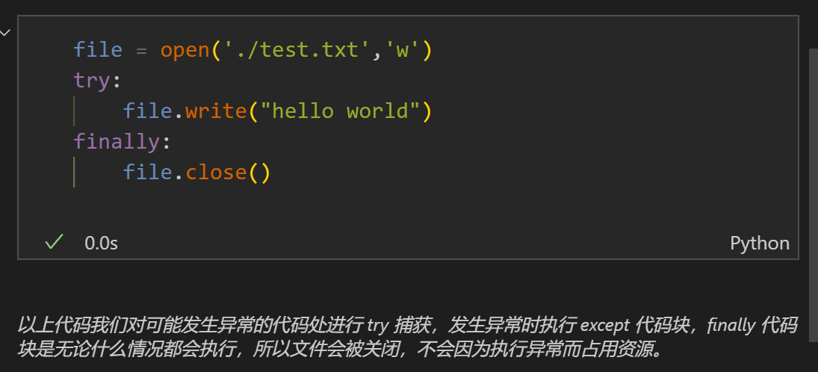
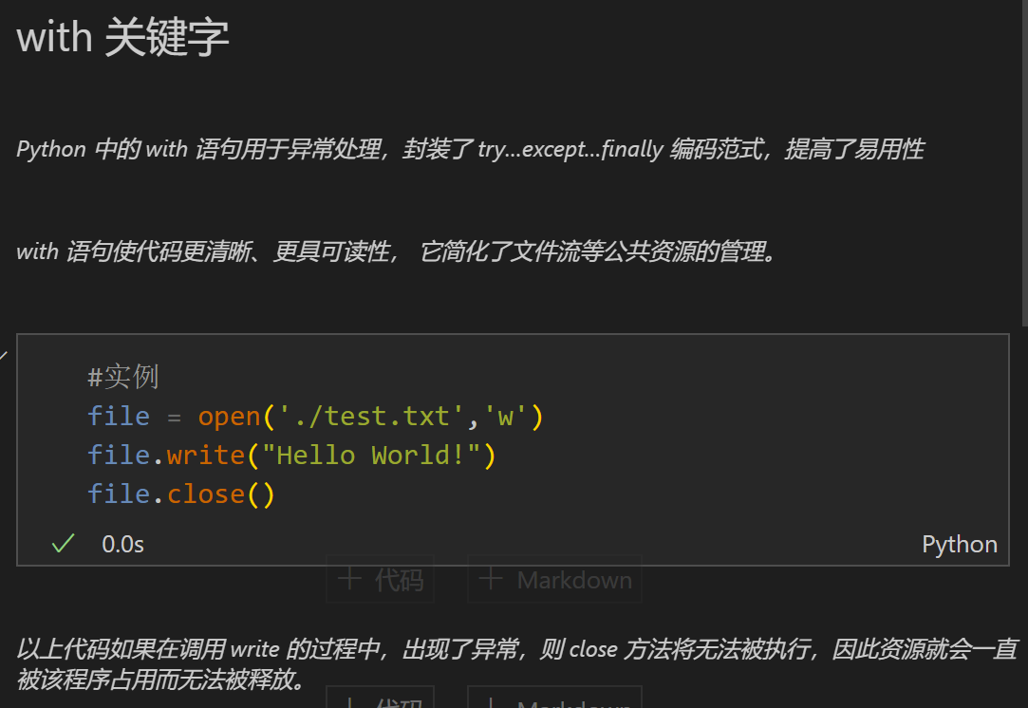
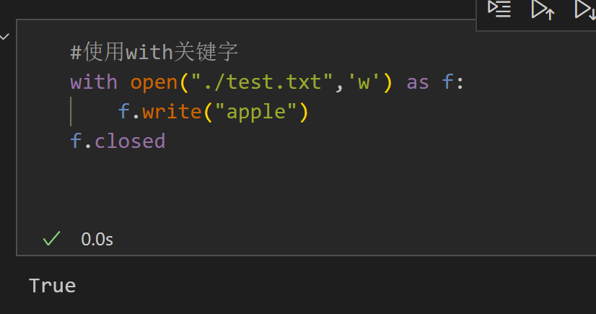
With关键字

Slide 4
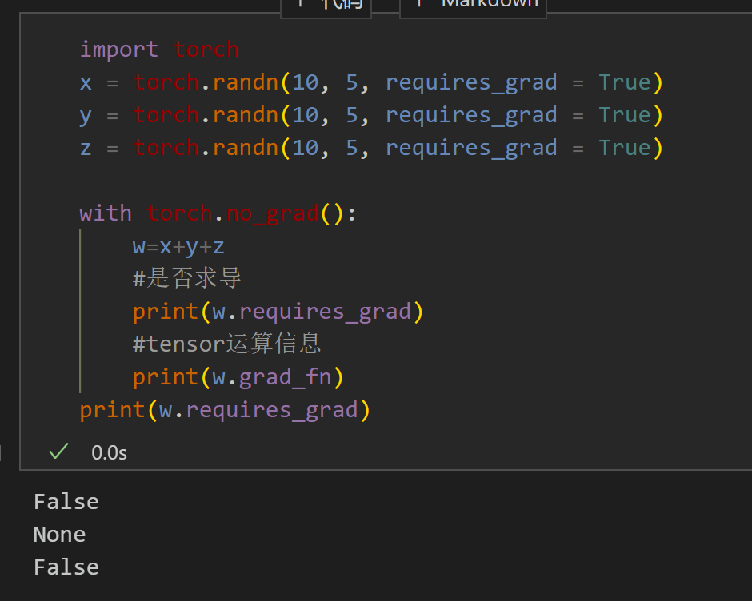
torch.no_grad()
在该模块下，所有计算得出的tensor的requires_grad都自动设置为False。

Slide 5
x.grad.zero_()
上述语句用来“清除”x的梯度值，也就是重新赋值为0。需要注意的是，只有当x被求过一次梯度的时候，这个函数才能使用，否则会报错。

Slide 6
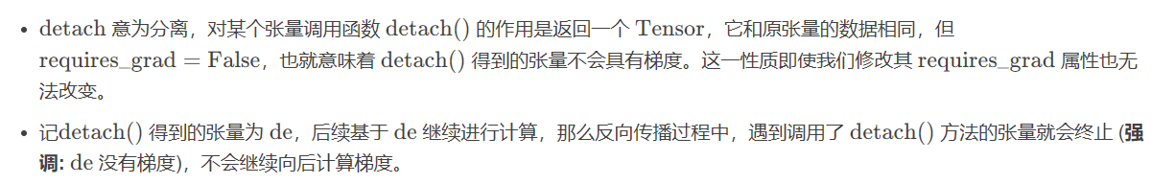
x.detach()

Slide 7
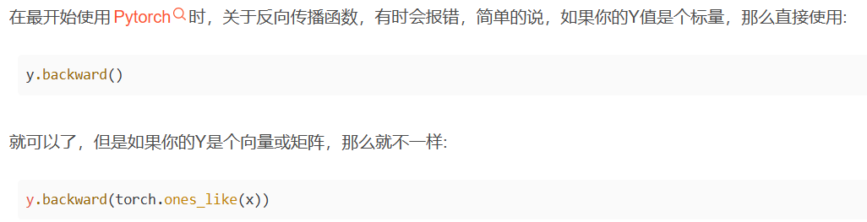
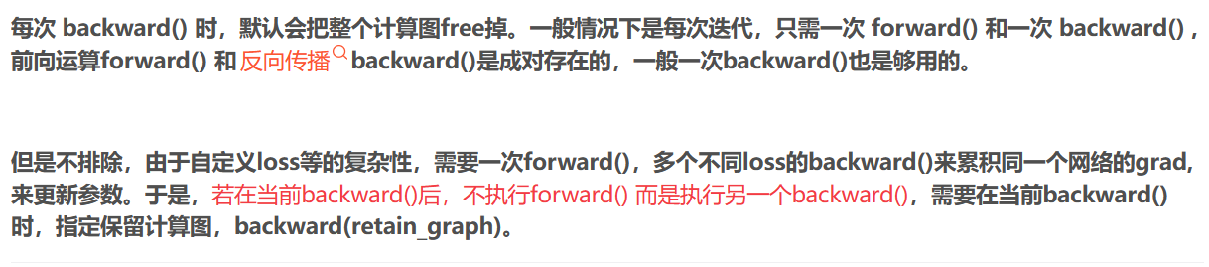
y.backward(torch.ones_like(x), retain_graph=True)

